Slide 1
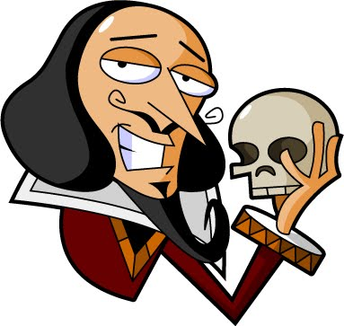
ЗЫКОВСКАЯ СОШ ЦИФРОВАЯ ОБРАЗОВАТЕЛЬНАЯ СРЕДА В ШКОЛЕ????
TO BE OR NOT TO BE

Slide 2
ИНТЕРАКТИВНЫЙ КЛАСС

Slide 3
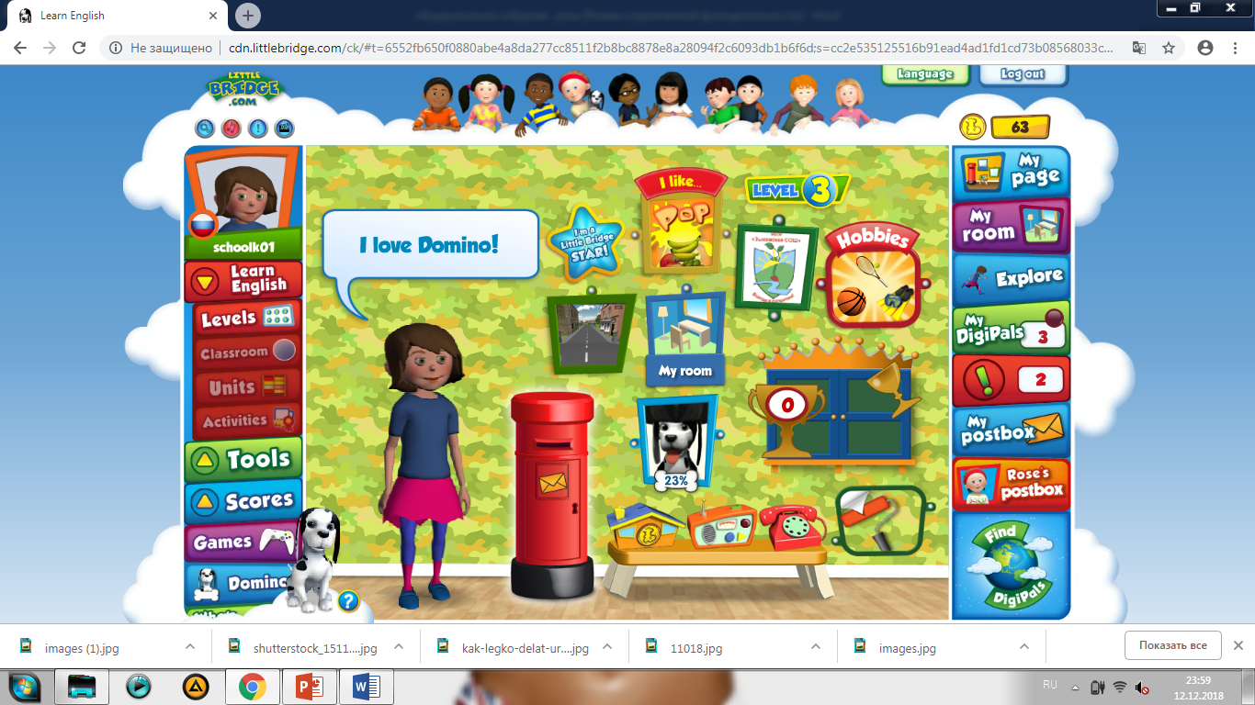
ИНТЕРАКТИВНАЯ КОМНАТА

Slide 4
ОБУЧЕНИЕ ТЕХНИКЕ ЧТЕНИЯ starfall.com

Slide 6
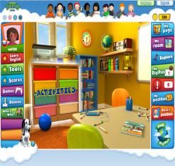
Использование ЭОР littlebridge и starfall как средство повышения мотивации и снятия трудностей у учащихся при обучении АЯ в начальной школе.

Slide 7
ПРОДУКТ ПРОЕКТА:
создание базы методических материалов по проведению уроков с использованием ЭОР littlebridge и starfall;
разработка Рабочей программа по АЯ для начальной школы, предполагающая обязательное систематическое использование ЭОР на уроках;
пополнение дидактических материалов для проведения консультаций учащихся.

Slide 8
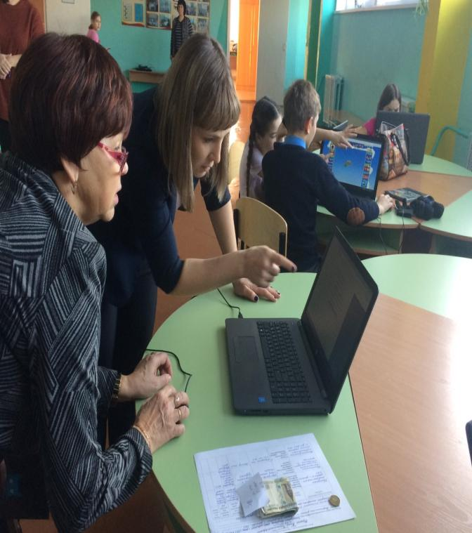
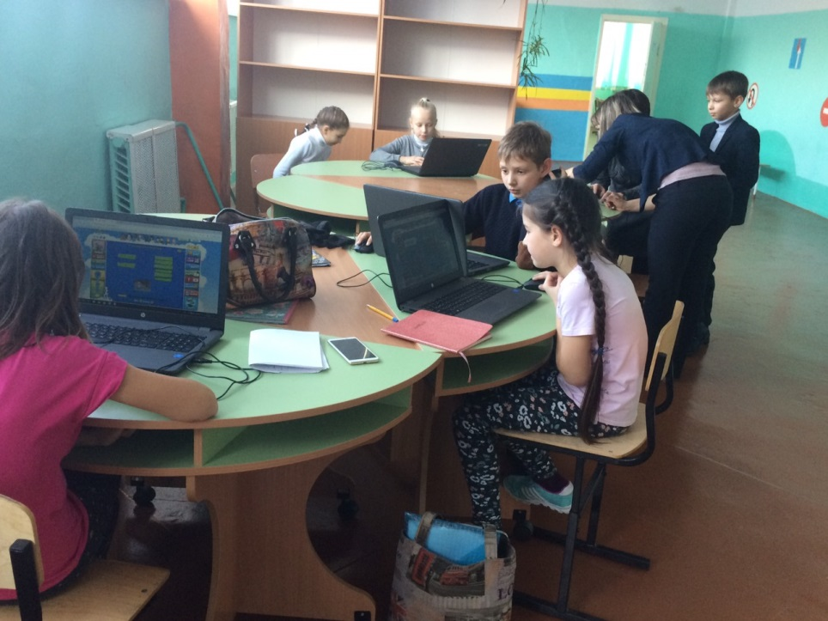
КОНСУЛЬТАЦИИ УЧАЩИХСЯ ПО ИСПОЛЬЗОВАНИЮ ЭОР

Slide 9
ЛЕКСИЧЕСКИЕ КАРТОЧКИ ДЛЯ УЧАЩИХСЯ
bridge – мост school – школа shop – магазин park - парк castle – замок sports ground – спортивная площадка community hall – клуб station – станция post office – почта hotel – отель, гостиница | one – один two – два three – три four – четыре five – пять six – шесть seven –семь eight - восемь nine – девять ten – десять eleven - одиннадцать twelve – двенадцать zero – ноль

Slide 10
VK.COM Сообщество: Зыковская СОШ ENGLISH TEACHERS

Slide 11
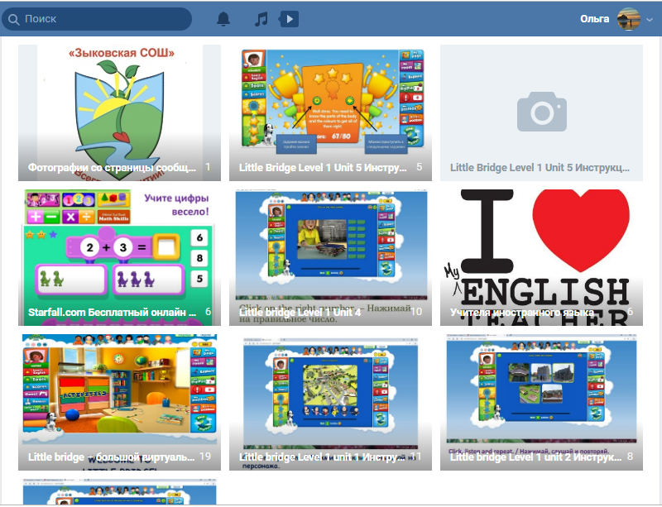
АЛЬБОМЫ С ИНСТРУКЦИЯМИ

Slide 12
В ПОМОЩЬ РОДИТЕЛЯМ

Slide 13
???

Slide 14
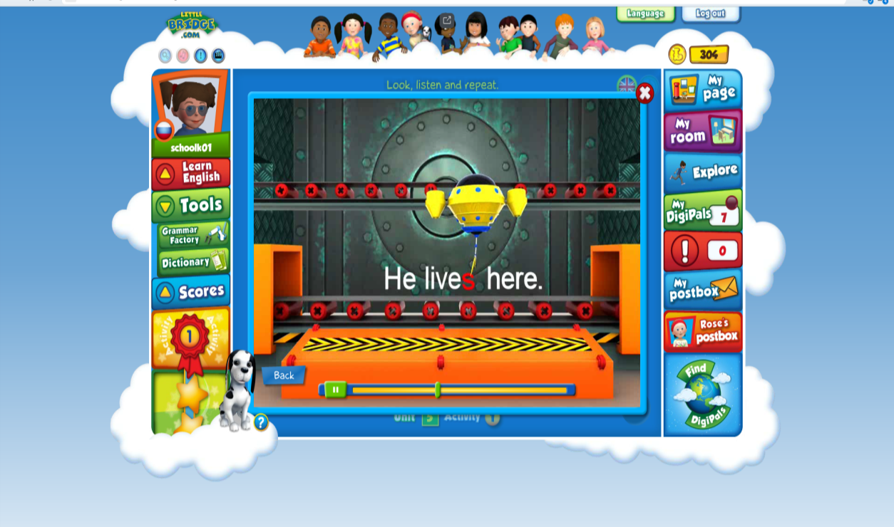
- изучение нового грамматического материала

Slide 15
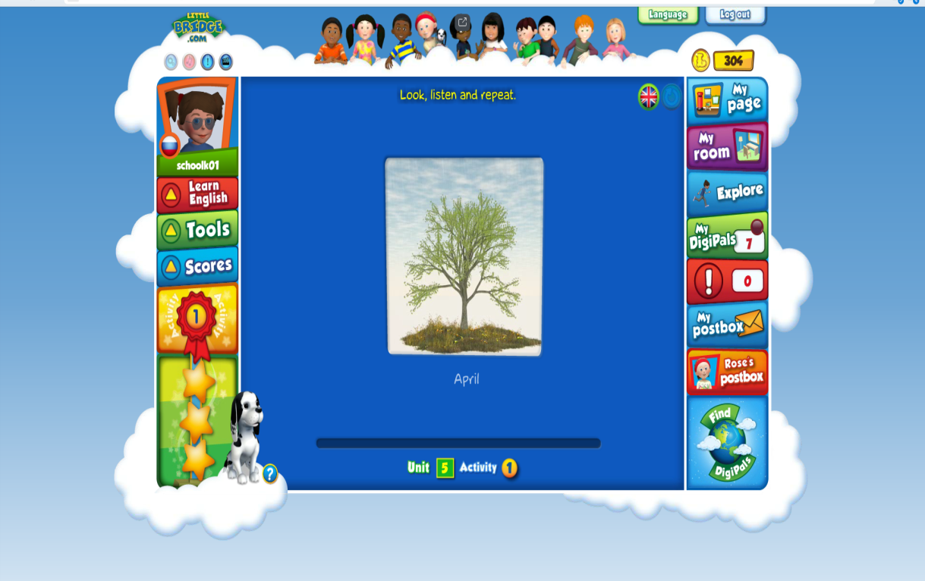
- введение и первичная отработка лексических единиц

Slide 16
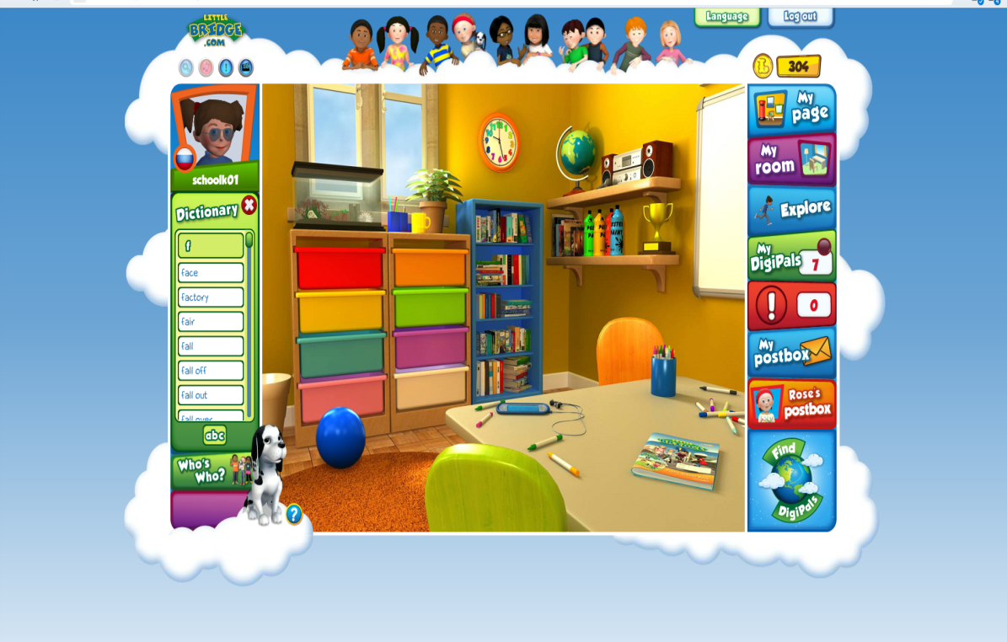
- формирования произносительных навыков

Slide 17
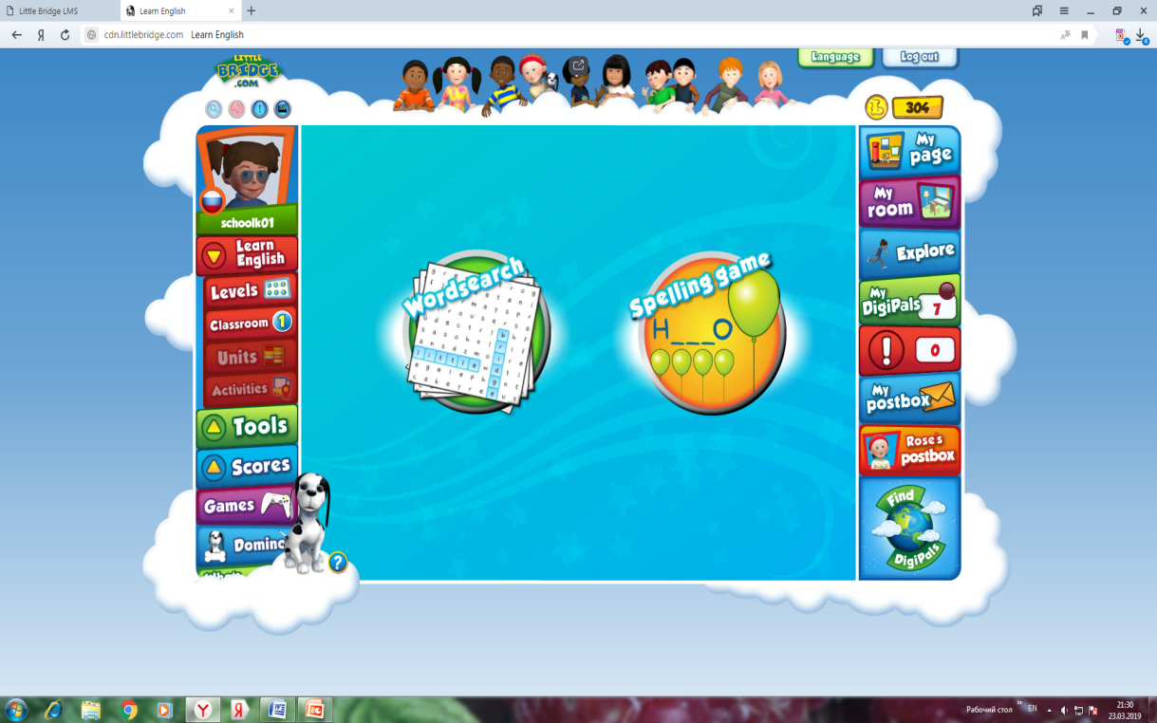
- формирования орфографических навыков

Slide 18
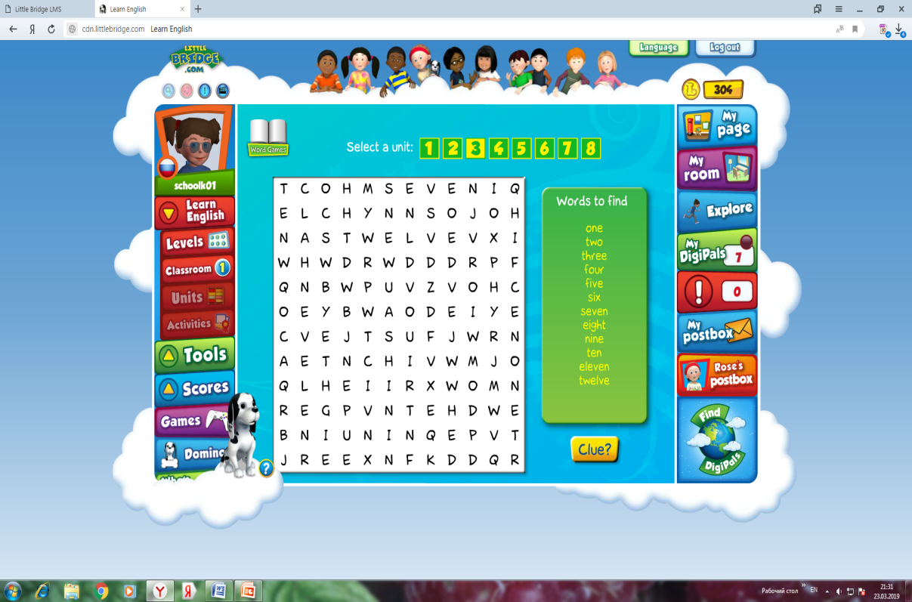
- формирования орфографических навыков

Slide 19
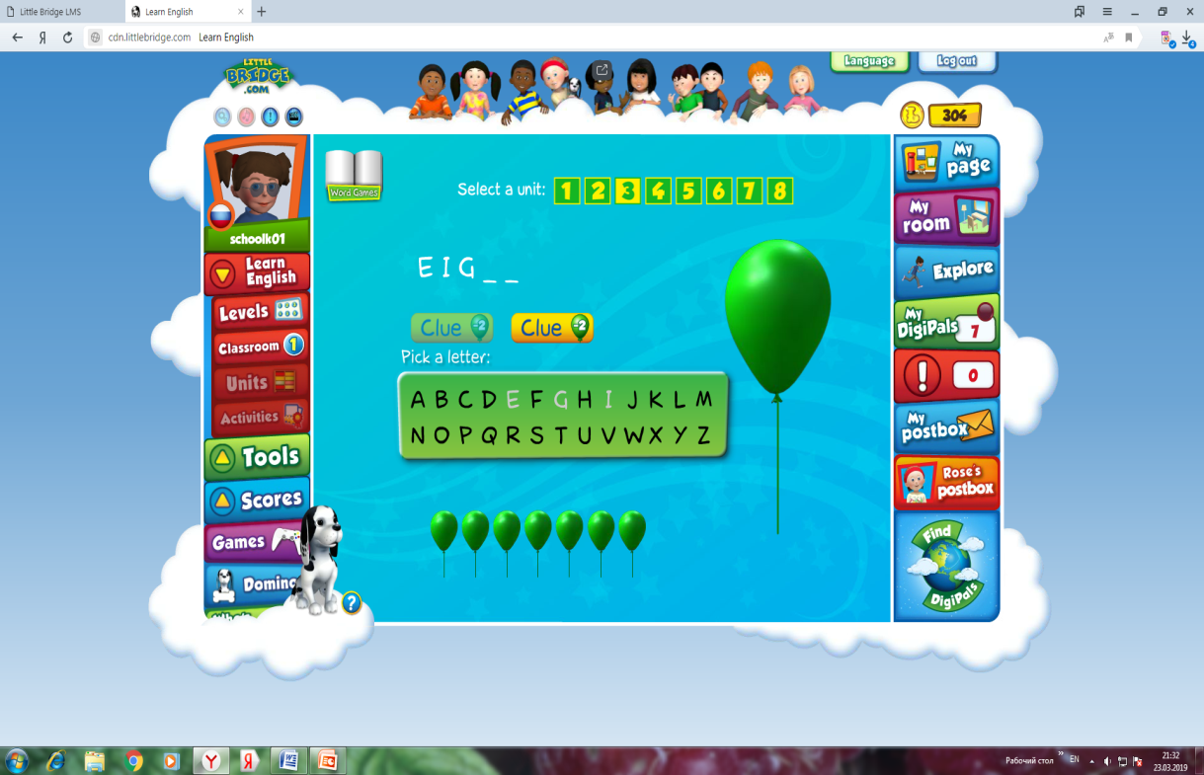
- формирования орфографических навыков

Slide 20
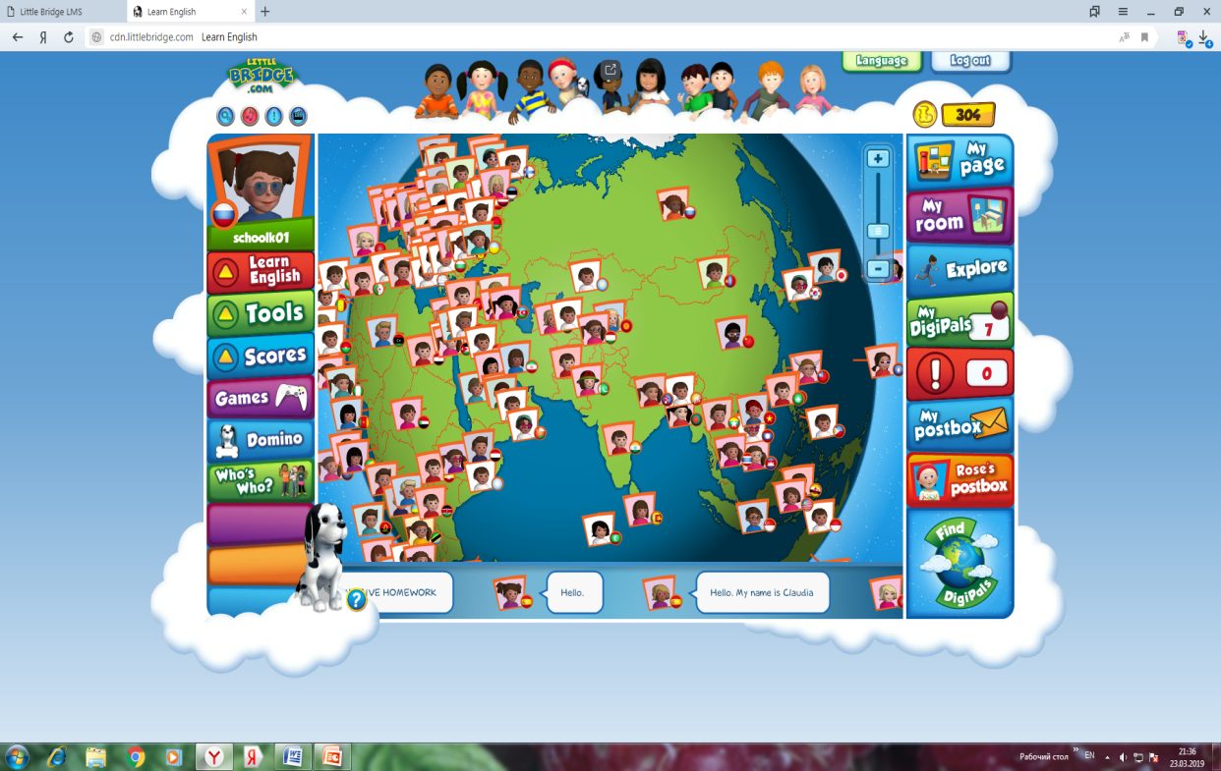
- применение знаний в реальной ситуации общения

Slide 21
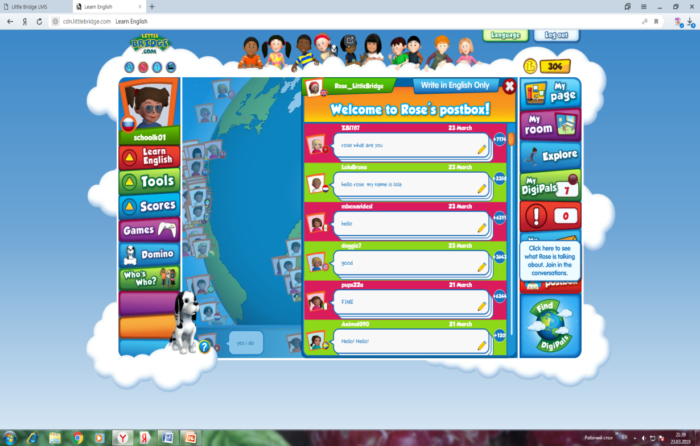
- применение знаний в реальной ситуации общения

Slide 22
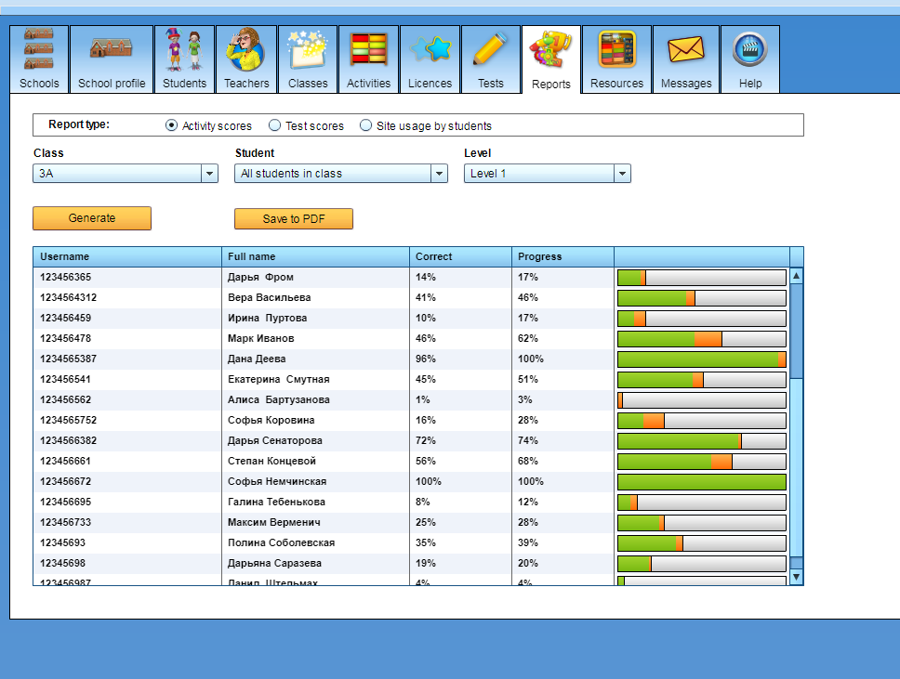
ПРОГРЕСС УЧАЩИХСЯ

Slide 23
Итоги апробации онлайн среды «littlebridge»

Slide 25
ТЕСТИРОВАНИЕ

Slide 26
ПОЗИТИВНАЯ МОТИВАЦИЯ!!

Slide 27
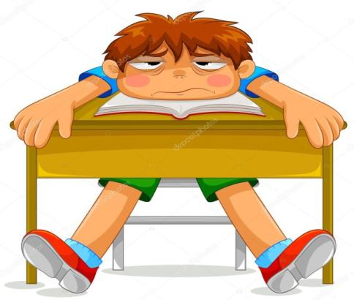
Если мы будем учить сегодня так, как мы учили вчера, мы украдем у детей завтра. Джон Дьюи (американский философ и педагог)
VS

Slide 28
СПАСИБО ЗА ВНИМАНИЕ!!!

